Slide 1

«ЗВЕЗДА»
Интерактивная книжная выставка «Книга о войне»
ИБЦ МБОУ СОШ с.Лидога, Пассар Ульяна Александровна

Slide 2
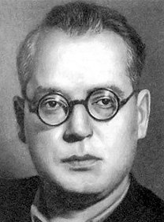
Эммануил Генрихович Казакевич
http://www.hrono.ru/biograf/bio_k/kazakeviceg.php
Эммануил Казакевич – участник Великой Отечественной войны.
Ушел на фронт с начала войны в рядах ополченцев Москвы. После ранения был прикомандирован в редакцию тыловой газеты. Оттуда он «сбежал» на фронт в свою дивизию.

Slide 3
Прошел путь от командира группы разведчиков, до начальника разведки дивизии, офицера разведки штаба армии. Был трижды ранен. Награжден восемью правительственными наградами.
Во время войны не писал. В автобиографии написал: « С 1941 по 1945 год – писать не имел возможности».

Slide 4

Повесть « ЗВЕЗДА»
Книги о Великой Отечественной войне – по истине нерукотворные памятники ПОБЕДЫ.
http://lib.ru/PROZA/KAZAKEWICH/zwezda.txt

Slide 5

Появление первой же его повести «Звезда», опубликованной в 1947 в журнале «Знамя» и библиотечке «Огонька», «означило,— как сказал А.Т.Твардовский,— приход в русскую советскую литературу большого, вполне самобытного таланта и, более того, новую ступень в освоении материала Великой Отечественной войны». Успех «Звезды» был очень большим. Повесть удостоилась Сталинской преми.

Slide 6
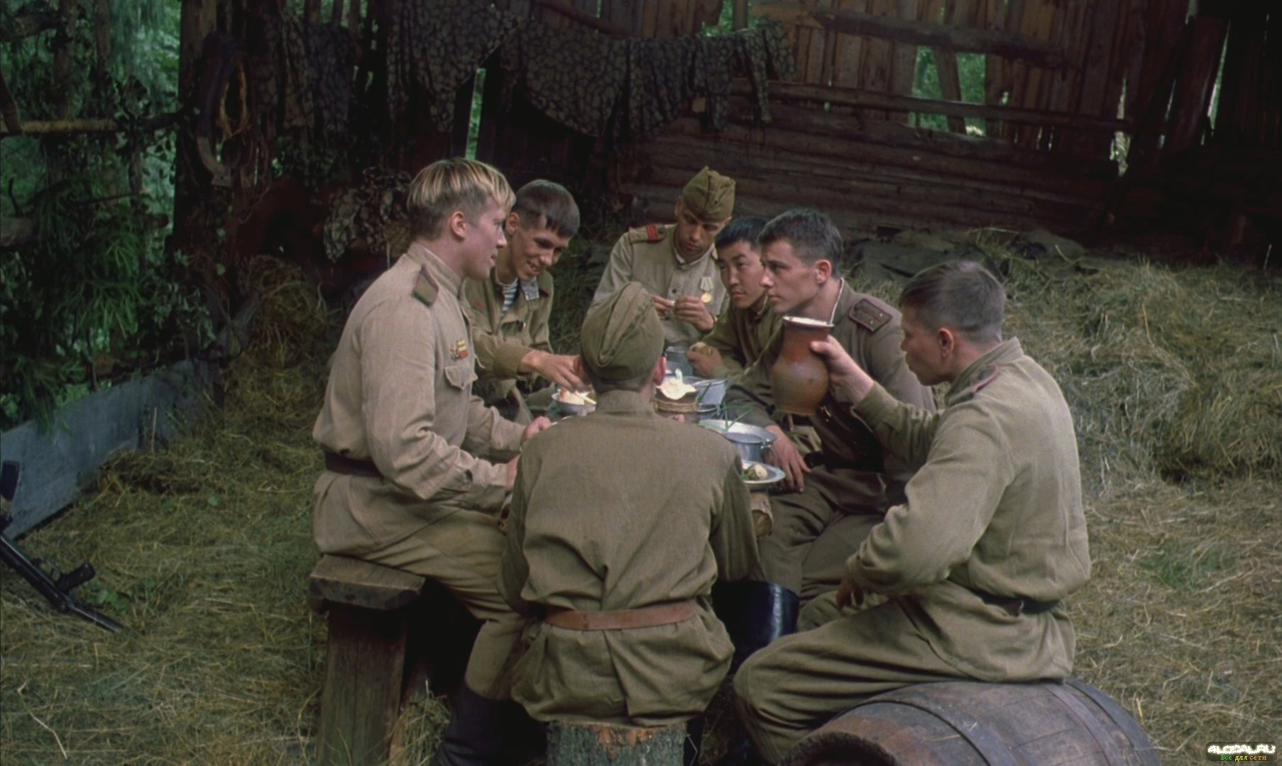
https://librebook.me/zvezda
Критика много писала о поэтичности повести, называя ее то балладой, то поэмой в прозе. Сам же автор был даже несколько удивлен ее успехом, считая «Звезду» «удручающе обыденной». Действительно, сюжет повести — история группы разведчиков, которая уходит в поиск необходимых сведений о противнике. Сведения добыты и переданы. Разведчики погибают. Картины гибели разведгруппы в книге нет. Вокруг нее сжимается кольцо вражеской погони — больше читатели не узнают ничего. Начинается наступление, и только радистка, полюбившая командира разведчиков, продолжает дежурить у рации и ждать позывных «Звезды».

Slide 7
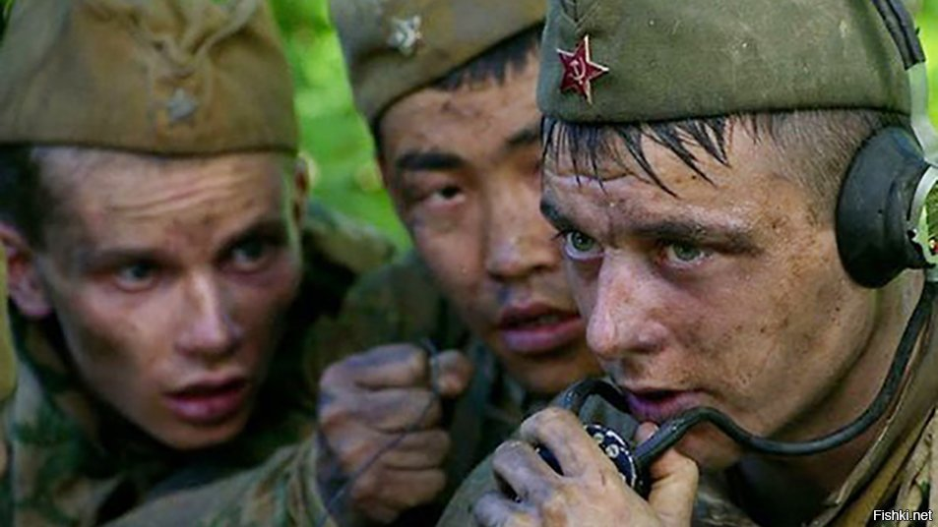
Но, как заметил В.Кардин, «из истории, в общем-то обыденной... писатель извлек нечто необычное». Первые читатели повести, вчерашние фронтовики, читали ее как книгу о себе, своем недавнем военном прошлом, своих утратах, своем, для многих длящемся, ожидании тех, кто не вернулся, узнавали в персонажах «Звезды» себя. Необычность обыденной истории состоит не в узнавании знакомого, а в ощущении, которое пронизывает повесть и передается ее читателям,— ощущении ценности и хрупкости человеческой жизни. Оно-то и привлекает к «Звезде» до сих пор. Это вывело ее в свое время на новый уровень литературы о войне, сделало одной из книг-предшественниц «военной прозы» 1960-70-х. Казакевич написал свою первую повесть так, что за отдельным случаем времен войны, за частной обыденной историей почувствовалась общая история фронтового поколения — людей, «верящих в свое дело и готовых отдать за него жизнь». Эта история, написанная Казакевич, оказалась востребованной в наши дни.

Slide 8

В 2002 вышла новая экранизация «Звезды», и фильм имел большой успех.
https://www.kinopoisk.ru/film/41360/

Slide 9
Вопросы для учащихся
О чём же это произведение?
Когда и где происходят события повести?
Назовите другие книги (произведения) о войне.
Какие из них посвящены подвигу разведчиков?
Почему так интересен воинский труд разведчиков?
Назовите основные темы этого произведения.
Можно ли сказать, что в повести только эта тема?

Slide 10
ТЕСТ
1. Соотнесите воинское звание с его владельцем, персонажем повести.
1) Травкин
2) Аниканов
3) Сербиченко
4) Барашкин
5) Полковник
6) Капитан
7) Лейтенант
8) Сержант

Slide 11
2. Соотнесите населенный пункт, где жили герои до войны, с фамилией персонажа.
1) Галиев
2) Феоктистов
3) Мамочкин
4) Аниканов
5) Семенов
6) В Керчи
7) В Баку
8) В Сибири
9) Под Казанью
10) Под Рязанью

Slide 12
3. Кто это?
«…Семнадцатилетний паренёк из Курска, сын повешенного немцами советского работника, находился непрерывно в приподнятом настроении. Его юная душа странно совмещала в себе реальную ненависть к убийцам отца с романтическими историями о следопытах, и ндейцах и дерзких путешественниках…»
1) Быков
2) Голубовский
3) Бражников
4) Травкин

Slide 13
4. Кто из героев повести обладал подобным качеством характера?
«Смелость же (героя) была зачастую позёрством, нуждалась в беспрестанном подстёгивании самолюбия, и он понимал это»
1) Мамочкин
2) Бражников
3) Быков
4) Аниканов

Slide 14
Кто из героев «начал свою службу в 1915 году пешим разведяиком. В разведчиках он получил боевое крещение и заслужил Георгиевский крест?
1) Галиев
2) Сербиченко
3) Марченко
4) Барашкин

Slide 15
6. Кто из персонажей повести «Звезда» испытал подобное состояние?
«…Никогда в своей короткой жизни не испытывал такого странного приступа ярости. Ему стоило большого усилия воли не пристрелить этого высокого, красивого, испуганного мерзавца тут же при лунном свете».
1) Муштаков
2) Мамочкин
3) Гуревич
4) Травкин

Slide 16
7. Кто это?
«…Стройный голубоглазый двадцатилетний мальчик в широченных кирзовых сапогах. В его чемоданчике лежало несколько книг, и в свободное от занятий время он нараспев читал разведчикам стихи».
1) Феоктистов
2) Голубовский
3) Мещерский
4) Марченко

Slide 17
8. Вспомните гражданские профессии разведчиков и соотнесите их с фамилиями персонажей.
1) Мамочкин
2) Аниканов
3) Марченко
4) Бугорков
5) Металлист
6) Председатель колхоза
7) Плотник и каменщик
8) Рыбак

Slide 18
Ответы к тесту
Ответы к тесту
1: 1–7 2–8 3–5 4–6;
2: 1–7 2–9 3–6 4–8 5–10;
3: 3;
4: 1;
5: 3;
6 : 4;
7: 2;
8: 1–8 2–6 3–5 4–7.

Slide 19
Использованная литература
Э.Г.Казакевич «Звезда», М. Просвещение, 1988
А.Коган Статья «Непокоренные звезды», М.Просвещение, 1988
АНАЛИЗ ПОВЕСТИ Э. Г. КАЗАКЕВИЧА «ЗВЕЗДА» (МАТЕРИАЛЫ К УРОКУ) Л. Г. Зазулина, учитель русского языка и литературы МОУ «СОШ № 57», г. Оренбург
Мемуарные статьи Б.Рубена, А.Твардовского, Мартова о Э.Казакевиче.
https://librebook.me/zvezda аудиокнига
http://www.hrono.ru/biograf/bio_k/kazakeviceg.php биография
http://lib.ru/PROZA/KAZAKEWICH/zwezda.txt Произведение
https://www.kinopoisk.ru/film/41360/ фильм

